Slide 2
CHAPTER 03 깔끔한 문서 작성을 위한 서식 사용
Section
01
셀 서식
Section
02
조건부 서식

Slide 3
01. 셀 서식
서식 지정
서식 : 서류를 꾸미는 방식
[홈] 탭을 이용해서 글꼴, 맞춤, 표시형식과 관련한 서식 지정
[홈] 탭에 나타나지 않는 셀 서식은 [글꼴], [맞춤], [표시 형식] 그룹에 있는 「셀 서식」 대화상자 표시 단추 [ ]를 클릭하거나
마우스 오른쪽 버튼을 클릭해서 [셀 서식]을 선택

Slide 4
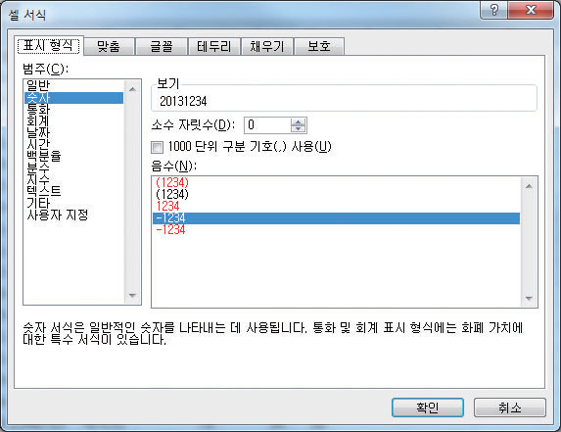
01. 셀 서식
셀 서식 대화상자
표시형식, 맞춤, 글꼴, 테두리, 채우기 탭을 이용해서 문서를 꾸밀 때 사용

Slide 5
01. 셀 서식
표시 형식
일반 : 입력된 데이터 형태를 그대로 표시
숫자 : 소수 자릿수, 천 단위 콤마 표시, 음수 표현 형식을 지정
통화 : 천 단위 콤마 표시, 통화 기호 삽입, 음수 표현 형식 지정.
회계 : 소수 자리 수 지정, 통화 기호를 삽입
날짜 : 엑셀에서 제공하는 날짜 표현 형식을 선택
시간 : 엑셀에서 제공하는 시간 표현 형식을 선택
백분율 : 소수 자릿수 지정, 수치 데이터 뒤에 백분율(%) 기호를 삽입
분수 : 소수를 분수 형식으로 나타낼 때 사용
지수 : 수치 데이터를 지수 형식으로 표현하며, 소수 자릿수 지정
텍스트 : 수치 데이터를 문자열 형식으로 지정
기타 : 우편번호, 전화번호 등 특수한 데이터의 서식을 지정
사용자 지정 : 엑셀이 제공하는 서식 중 원하는 표시 형식이 없을 경우, 사용자가 임의로 표시 형식을 지정

Slide 6
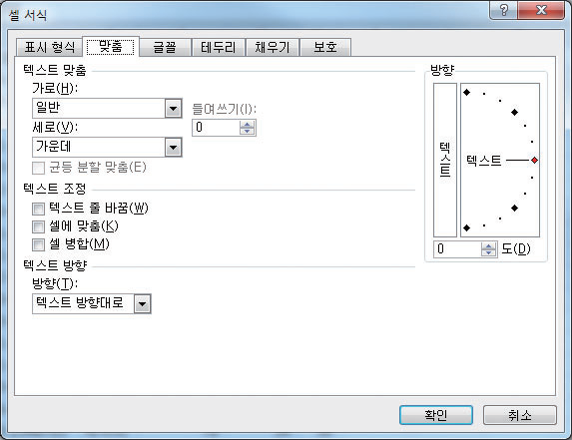
01. 셀 서식
맞춤
입력한 셀 데이터의 방향과 가로, 세로 맞춤, 텍스트 조정 등을 지정

Slide 7
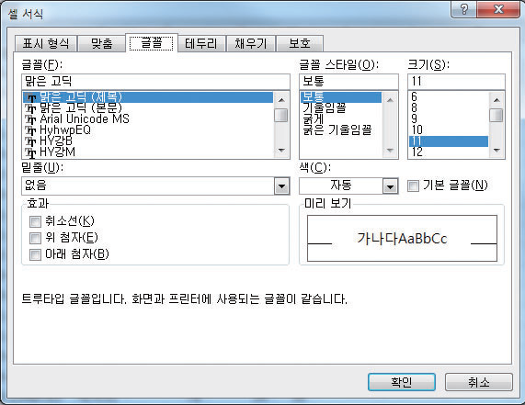
01. 셀 서식
글꼴
다양한 [글꼴], [글꼴 스타일], [크기] 등을 지정
통합 문서의 글꼴과 크기는 Excel 옵션에서 설정

Slide 8
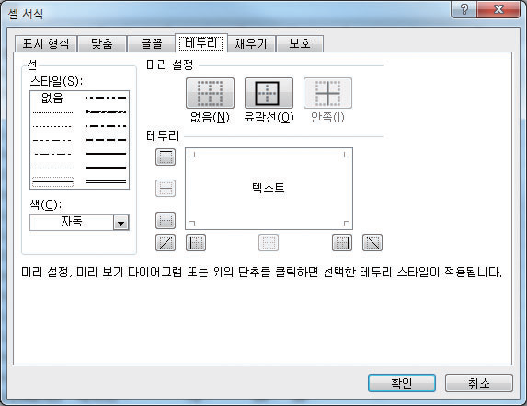
01. 셀 서식
테두리
셀의 테두리를 그릴 때 사용
선 스타일, 선 색등을 다양하게 지정 가능

Slide 9
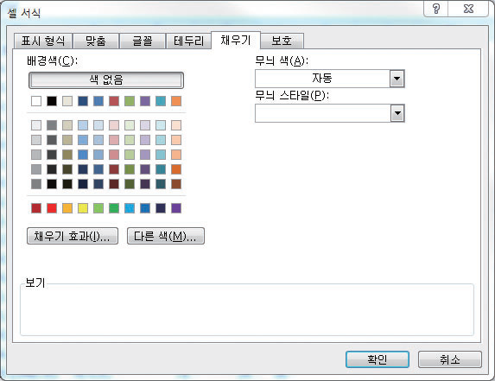
01. 셀 서식
채우기
셀에 음영색(바탕색)을 지정하거나 무늬를 지정할 때 사용
배경색, 무늬 색 등을 다양하게 지정 가능

Slide 10
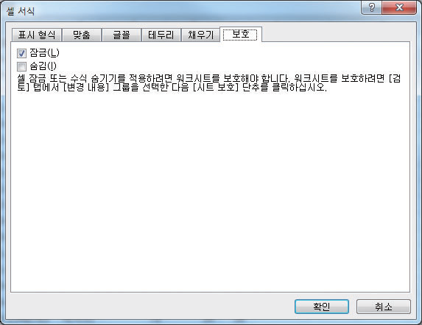
01. 셀 서식
보호
「셀 서식」 대화상자의 보호 기능은 독립적으로는 사용할 수 없고, 워크시트가 보호되어 있을 때만 기능을 발휘
보호 기능을 사용하면 테이블을 다른 사람이 수정하는 것을 방지하고, 사용자의 실수로 잘못된 입력을 하는 것을 방지

Slide 11

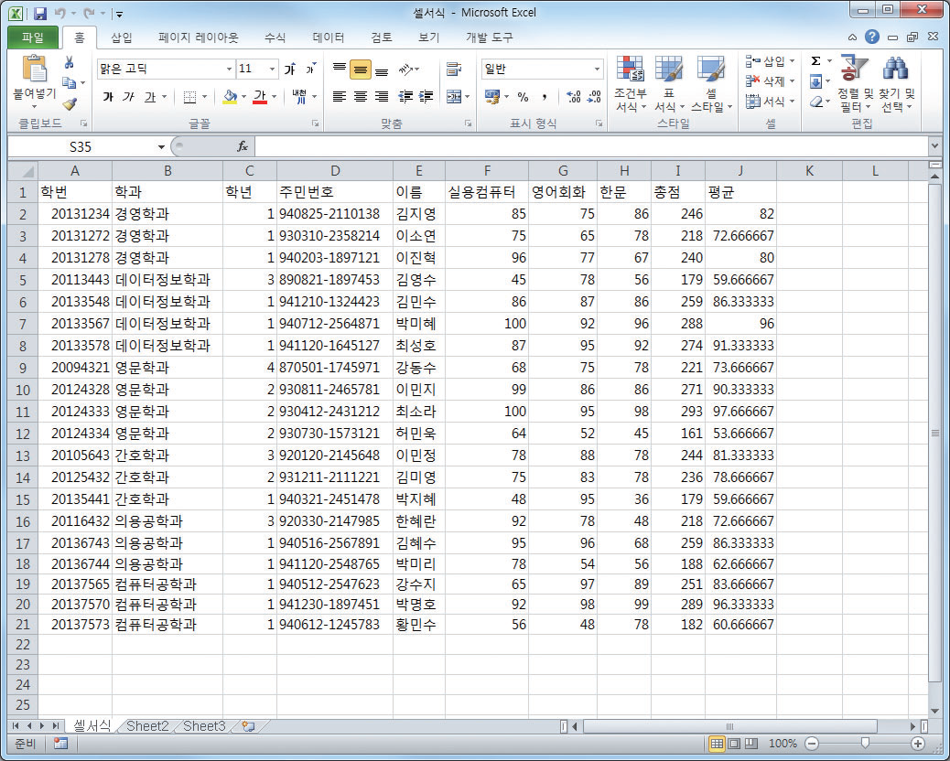
01. 셀 서식
아래 그림은 기본적인 데이터는 입력했으나 제목이 없다. 제목을 입력하기 위해서 테이블 전체를 아래로 이동하고 제목을 작성해 보자.

Slide 12
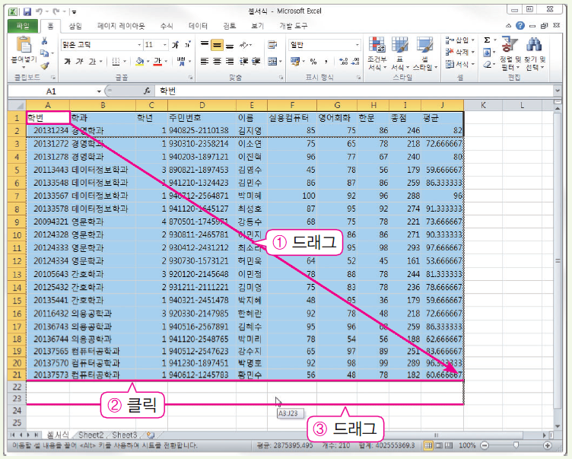
01. 셀 서식
아래 그림은 기본적인 데이터는 입력했으나 제목이 없다. 제목을 입력하기 위해서 테이블 전체를 아래로 이동하고 제목을 작성해 보자.
① 테이블 전체를 선택하고
② 마우스 포인터를 선택한 블록의
테두리에 클릭한 다음
③ 원하는 위치로 드래그
※ 원하는 위치가 A3셀부터 J23셀
까지라는 태그가 나타난다.

Slide 13
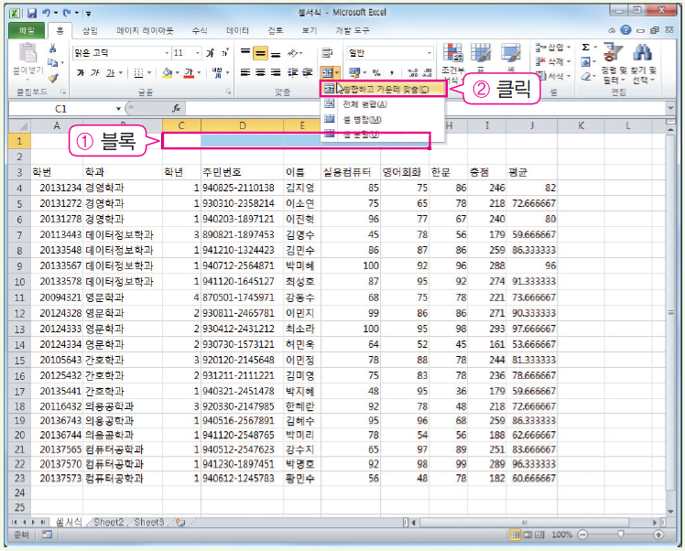
01. 셀 서식
아래 그림은 기본적인 데이터는 입력했으나 제목이 없다. 제목을 입력하기 위해서 테이블 전체를 아래로 이동하고 제목을 작성해 보자.
제목을 입력하기 위해
① C1~G1셀에 블록 설정
② 도구 모음의 [병합하고 가운데
맞춤 ]을 클릭해서 셀을 병합
※ 병합된 셀을 해제하려면 [병합
하고 가운데 맞춤 ]을 한 번 더
클릭

Slide 14
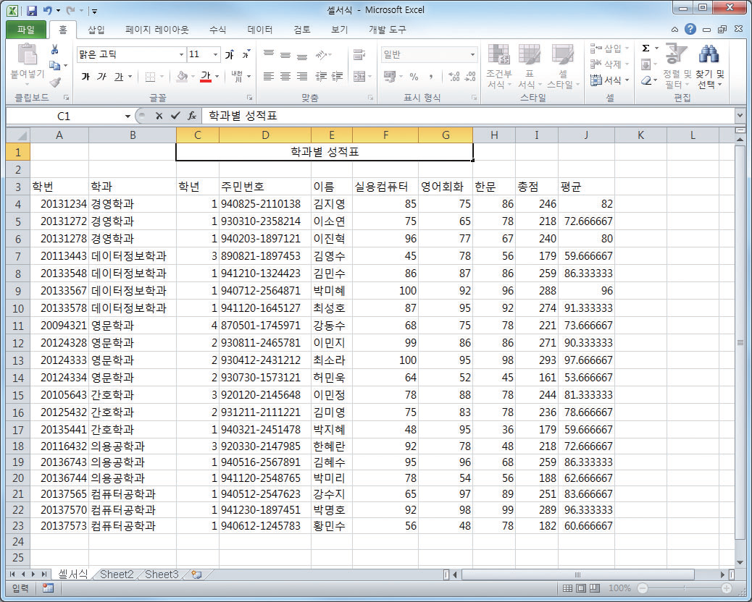
01. 셀 서식
아래 그림은 기본적인 데이터는 입력했으나 제목이 없다. 제목을 입력하기 위해서 테이블 전체를 아래로 이동하고 제목을 작성해 보자.
그림과 같이 제목을 입력

Slide 15
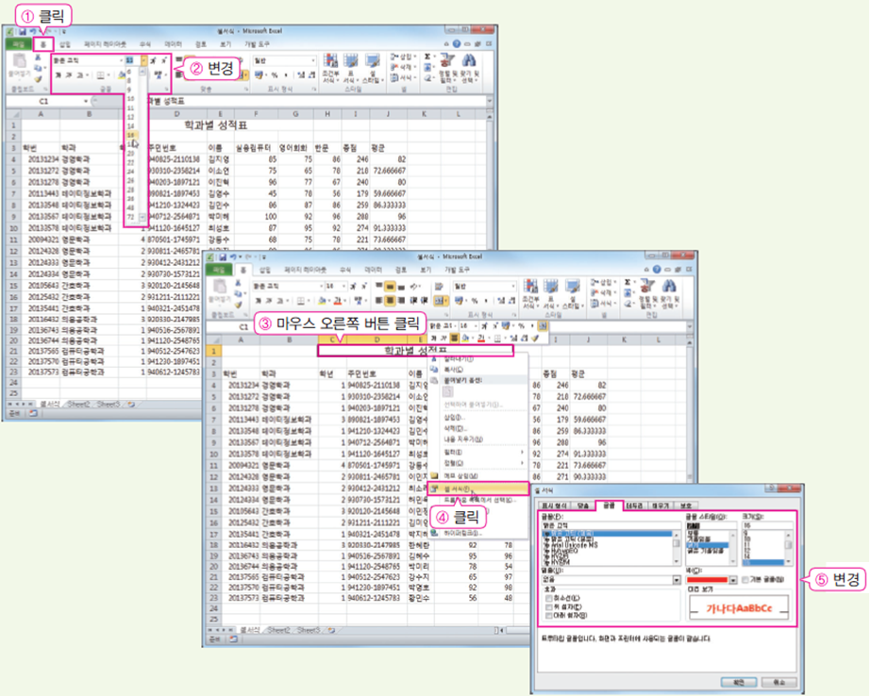
01. 셀 서식
제목의 글자 크기를 조정하고, 테이블 테두리 모양과 배경색 넣기, 글꼴의 크기, 문단 모양 등을 변경해보자.
제목의 글꼴을 변경하려면
① [홈] 탭의 [글꼴] 그룹에서
② 글꼴과 글자 크기, 글자색 등을 변경하
거나
③ 마우스 오른쪽 버튼을 누른 다음
④ [셀서식]을 클릭
⑤「셀서식」 대화상자의 [글꼴]에서
글자 모양을 변경

Slide 16
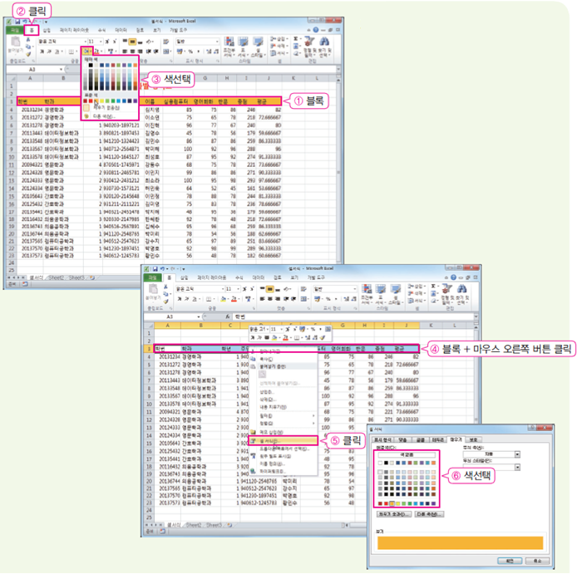
01. 셀 서식
제목의 글자 크기를 조정하고, 테이블 테두리 모양과 배경색 넣기, 글꼴의 크기, 문단 모양 등을 변경해보자.
열 이름 부분에 배경색을 넣으려면
① 배경색 넣을 부분에 블록을 설정
② [홈] 탭의 [글꼴] 그룹에서
③ [채우기 색]을 이용해서 색상을 넣어
주거나
④ 마우스 오른쪽 버튼을 누른 다음
⑤ [셀서식]을 클릭하고,
⑥「셀서식」 대화상자의 [채우기]에서
채우기 색 선택

Slide 17
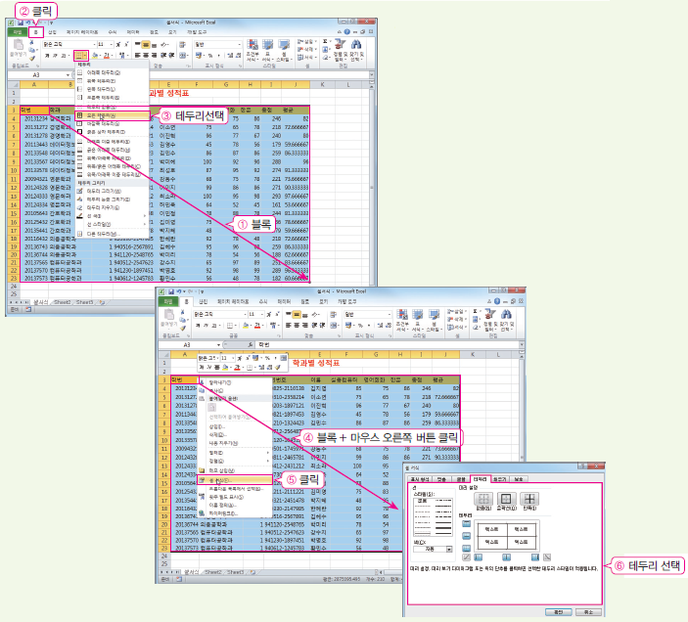
01. 셀 서식
제목의 글자 크기를 조정하고, 테이블 테두리 모양과 배경색 넣기, 글꼴의 크기, 문단 모양 등을 변경해보자.
셀에 테두리를 설정하려면
① 테두리를 설정할 부분에 블록 설정
② [홈]탭의 [글꼴] 그룹에서
③ [테두리]를 선택해서 그려주거나
④ 마우스 오른쪽 버튼을 누른 다음
⑤ [셀 서식]을 클릭하고, 「셀 서식」 대
화상자의
⑥ [테두리]에서 테두리 삽입

Slide 18
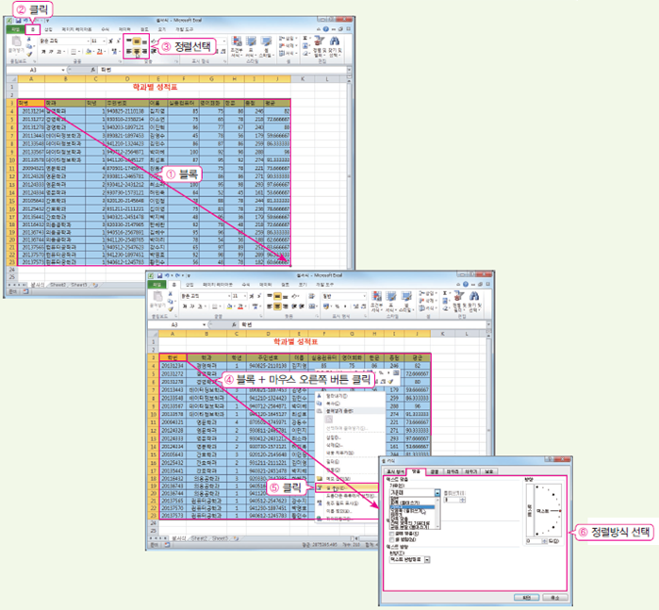
01. 셀 서식
제목의 글자 크기를 조정하고, 테이블 테두리 모양과 배경색 넣기, 글꼴의 크기, 문단 모양 등을 변경해보자.
테이블 안의 내용들을 가운데 정렬하
려면
① 정렬할 부분에 블록을 설정
② [홈] 탭의 [맞춤] 그룹에서
③ [가운데 정렬]을 클릭하거나
④ 마우스 오른쪽 버튼을 누른 다음
⑤ [셀 서식]을 클릭하고, 「셀 서식」 대화상자의
⑥ [맞춤]에서 [가로:가운데]를 선택

Slide 19
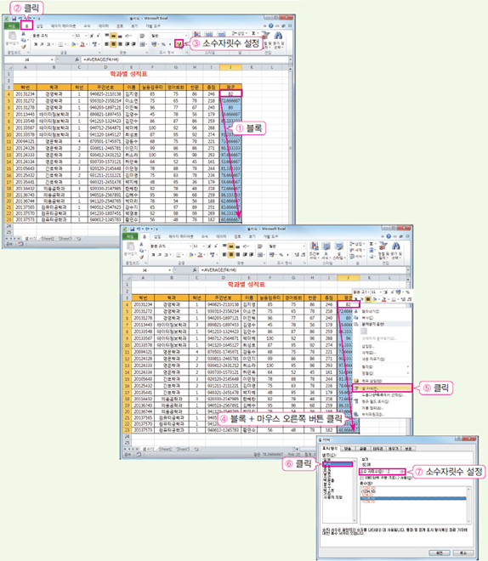
01. 셀 서식
제목의 글자 크기를 조정하고, 테이블 테두리 모양과 배경색 넣기, 글꼴의 크기, 문단 모양 등을 변경해보자.
평균’ 열에서 ‘평균’의 소수점 자릿수를 소수 둘째 자리로 맞추려면
① 맞추려는 부분에 블록을 설정한 후
② [홈]탭의 [표시 형식] 그룹에서
③ [자릿수 늘림 ]을 눌러서 자릿수를
조정하거나
④ 마우스 오른쪽 버튼을 누른 다음
⑤ [셀 서식]을 클릭하고, 「셀 서식」
대화상자의
⑥ [표시형식]에서 [숫자]를 클릭하고, ⑦ [소수자릿수]를 ‘2’로 해준다.

Slide 20
02. 조건부 서식
조건부 서식
사용자가 지정하는 조건에 만족하는 셀에만 서식 적용
[홈] 탭의 [스타일] 그룹에 있는 [조건부 서식] 목록 안에 있는 셀 강조 규칙, 상위/하위 규칙, 데이터 막대, 색조, 아이콘 집합을 선택하여 다양한 서식 적용

Slide 21
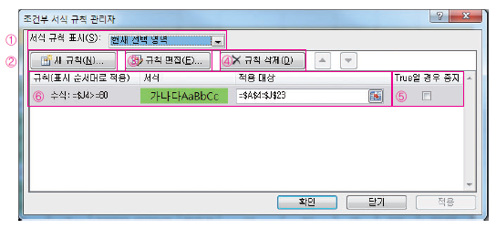
02. 조건부 서식
「조건부 서식 규칙 관리자」 대화상자
규칙 목록을 편집하거나 새로운 규칙을 만들 때 사용
① 서식 규칙 표시
서식 규칙을 설정해 놓은 대상을 선택

Slide 22
02. 조건부 서식
② 새 규칙과 규칙 편집
조건부 서식 규칙을 새롭게 지정하고 「서식 설정 규칙 편집」 대화상자에서 이미 정의해 놓은 규칙의 조건을 수정하거나 다른 유형의 규칙으로 변경
③ 규칙 삭제
규칙 목록 상자에 나타나 있는 규칙을 삭제
④
선택한 규칙의 우선순위를 위쪽이나 아래쪽으로 이동
⑤ True일 경우 중지
여러 개의 조건부 서식 규칙을 지원하지 않는 엑셀 2007 이전 버전과의 호환성을 위해 True일 경우 중지를 체크해 두면 엑셀 이전 버전으로 저장 시 규칙 평가를 중지
⑥ 규칙목록
조건부 서식의 규칙 목록이 표시되며 나열한 순서대로 우선순위 부여

Slide 23
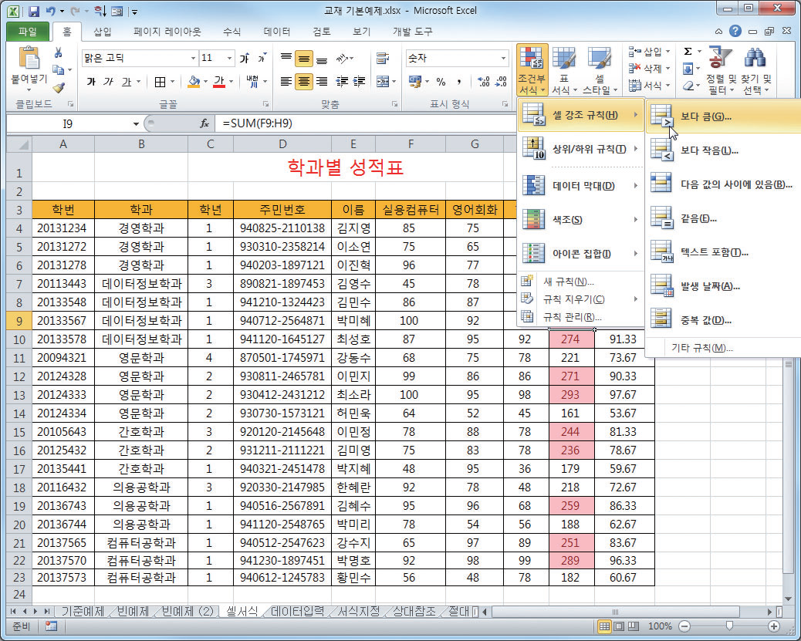
02. 조건부 서식
셀 강조 규칙
조건에 맞는 셀을 강조해서 표시
예를 들면, 평균 점수가 80점 이상인 학생을 노란색으로 표시하거나, 성별이 남자인 셀의 글꼴 스타일을 굵게 표시할 수 있다.

Slide 24
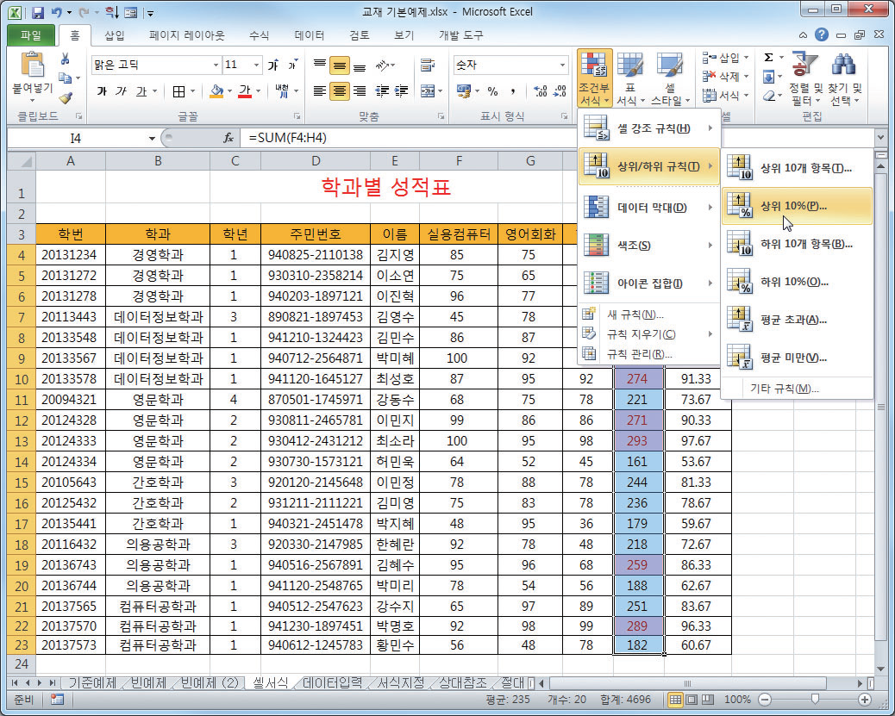
02. 조건부 서식
상위/하위 규칙
지정한 데이터 범위의 셀 값을 기준으로 상위 값 또는 하위 값을 찾아 서식 지정

Slide 25
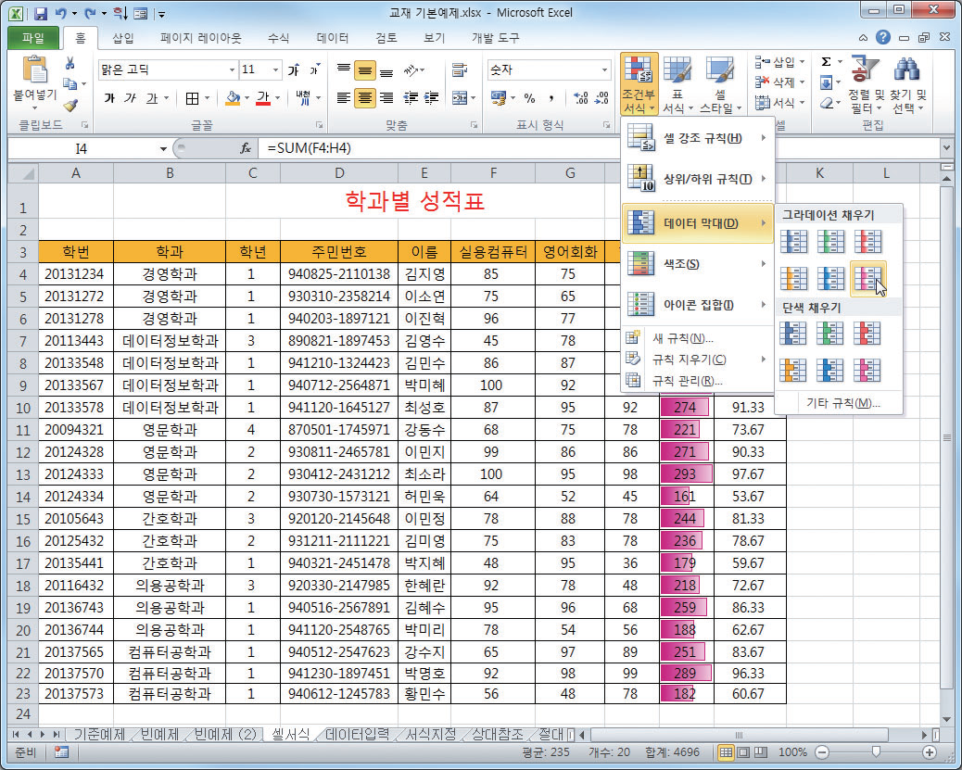
02. 조건부 서식
데이터 막대
특정 셀 값을 다른 셀과 비교하여 데이터 막대 길이로 표시
많은 양의 데이터에서 최댓값의 막대는 길게 표시하고 최솟값의 막대는 짧게 표시
막대 길이를 가지고 셀 값을 비교하는 데 유용

Slide 26
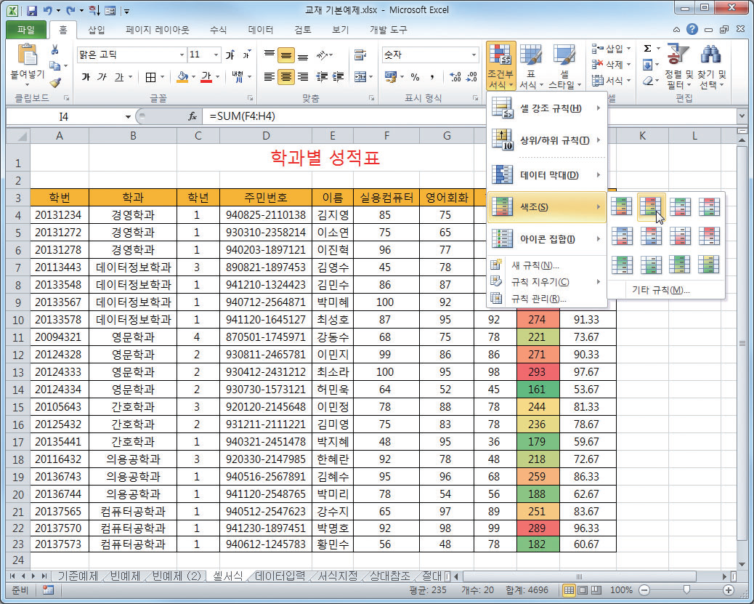
02. 조건부 서식
색조
데이터 분포와 변화를 2~3가지 색조를 이용해서 비교
색조는 지정한 범위의 셀 값에 따라 최솟값과 최댓값의 두 가지 색 또는 최대, 중간, 최소의 세 가지 색으로 지정
색조를 통하여 셀을 강조

Slide 27
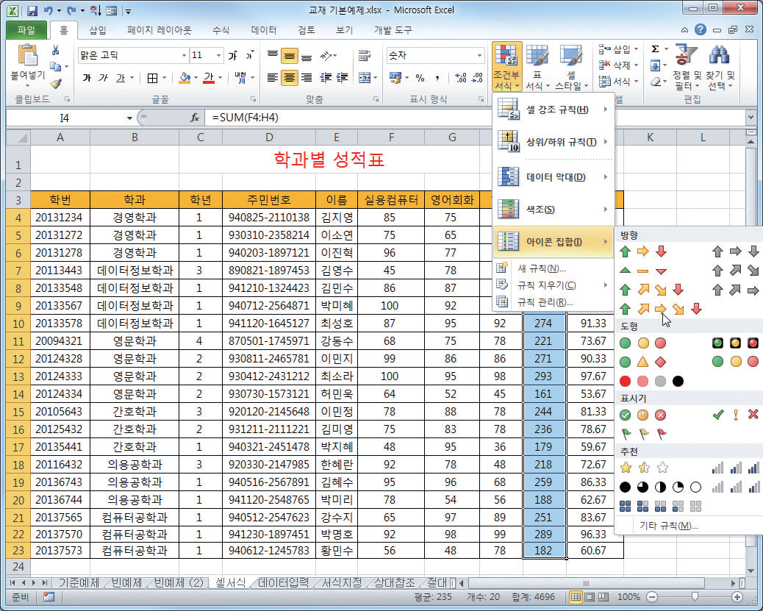
02. 조건부 서식
아이콘 집합
특정 셀 값을 다른 셀과 비교하여 데이터 막대 길이로 표시
많은 양의 데이터에서 최댓값의 막대는 길게 표시하고 최솟값의 막대는 짧게 표시
막대 길이를 가지고 셀 값을 비교하는 데 유용

Slide 28
02. 조건부 서식
논리 수식을 사용한 셀 강조
조건을 지정하여 그 조건을 만족하는 경우 셀 서식을 강조
특정 셀이 조건을 만족하였을 경우 그 셀에 포함되어 있는 행 전체에 셀 서식을 적용하고 싶을 때는 논리 수식을 사용해서 조건부 서식을 지정

Slide 29
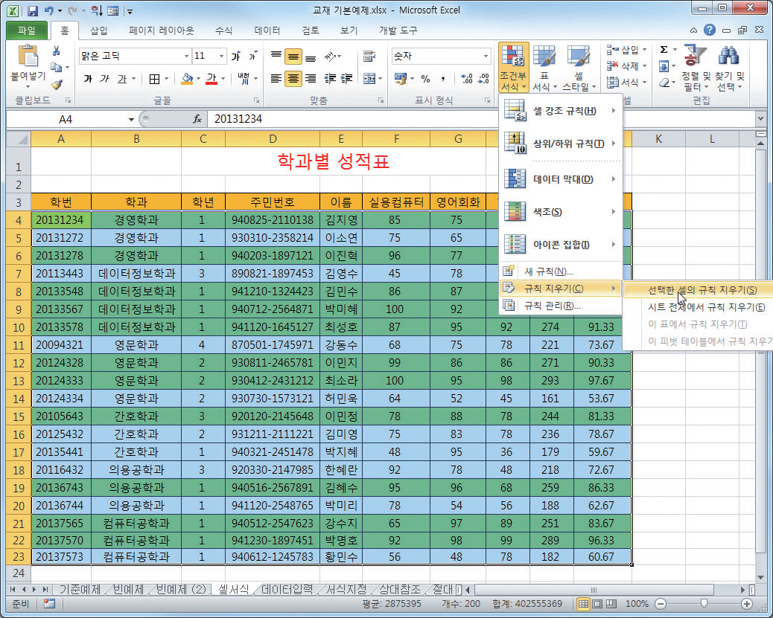
02. 조건부 서식
조건부 서식 삭제하기
조건부 서식이 적용된 셀을 범위로 지정하고 [조건부 서식]-[규칙 지우기]-[선택한 셀의 규칙 지우기] 또는 [시트 전체에서 규칙 지우기]를 선택

Slide 30
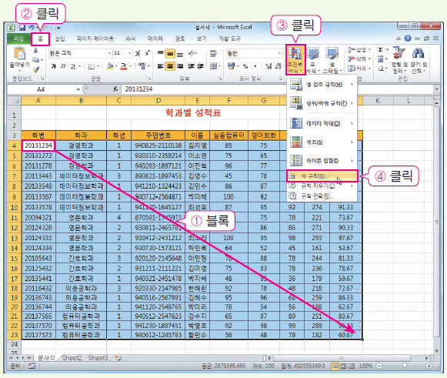
02. 조건부 서식
학과별 성적표’테이블에서 논리 수식을 사용한 조건부 서식을 이용해서 평균이 80점 이상인 학생만 셀 서식을 지정해 보자.
① 조건부 서식을 지정할 부분에 블
록 설정
② [홈] 탭의 [스타일] 그룹에서
③ [조건부 서식]
④ [새 규칙] 클릭

Slide 31
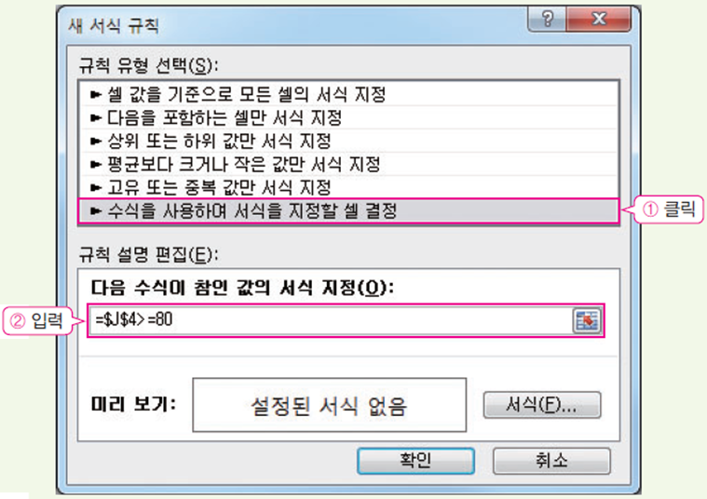
02. 조건부 서식
학과별 성적표’테이블에서 논리 수식을 사용한 조건부 서식을 이용해서 평균이 80점 이상인 학생만 셀 서식을 지정해 보자.
① 「새 서식 규칙」대화상자의 [규
칙 유형 선택]에서 [수식을 사
용하여 서식을 지정할 셀 결정]
을 클릭
② [다음 수식이 참인 값의 서식 지
정]에 ‘=$J4>=80’을 입력

Slide 32
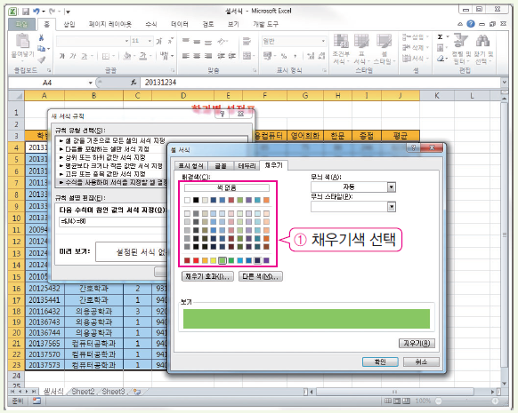
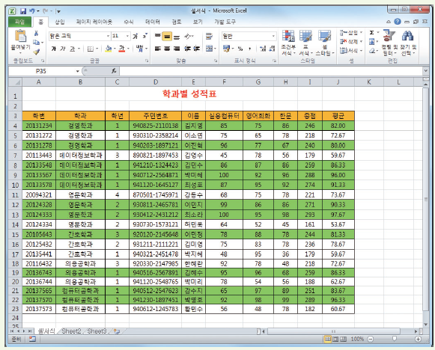
02. 조건부 서식
학과별 성적표’ 테이블에서 논리 수식을 사용한 조건부 서식을 이용해서 평균이 80점 이상인 학생만 셀 서식을 지정해 보자.
① 조건이 참일 경우 어떤 표시를
할 것인지 지정

Slide 33
02. 조건부 서식
학과별 성적표’테이블에서 논리 수식을 사용한 조건부 서식을 이용해서 평균이 80점 이상인 학생만 셀 서식을 지정해 보자.
최종 서식 지정이 완성된 결과

Slide 34
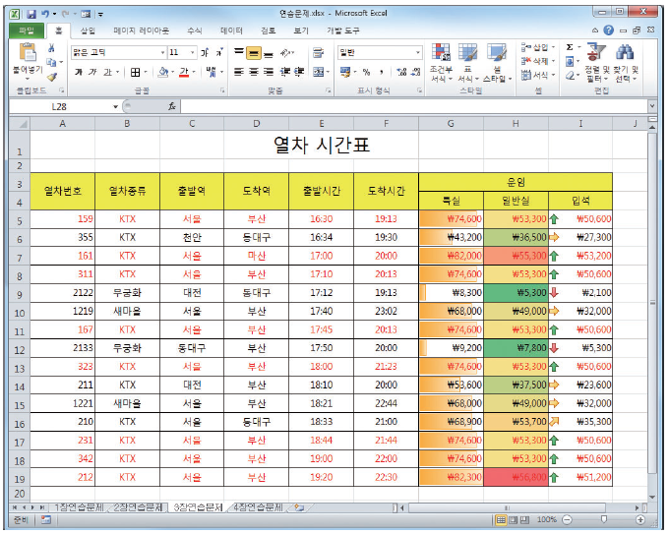
03. 연습문제(1)
① A3:I4, B5:F19셀을 가운데 정렬하시오.
② G5:I19셀에 1000단위 구분기호를 입력하고, ‘\’를 넣으시오.
③ G5:G19셀에 ‘주황 데이터 막대’를 삽입하시오.
H5:H19셀에 ‘빨강-노랑-녹색 색조’를 삽입하시오.
I5:I19셀에 ‘5방향 화살표(컬러)’를 삽입하시오.
④ 논리 수식을 사용하여 ‘특실 요금’이 ‘\70,000’ 이상인 행의 글자색을 빨간색으로 바꾸시오.

Slide 35
03. 연습문제
① A3:I4, B5:F19셀을 가운데 정렬하시오.
② G5:I19셀에 1000단위 구분기호를 입력하고, ‘\’를 넣으시오.
③ G5:G19셀에 ‘주황 데이터 막대’를 삽입하시오.
H5:H19셀에 ‘빨강-노랑-녹색 색조’를 삽입하시오.
I5:I19셀에 ‘5방향 화살표(컬러)’를 삽입하시오.
④ 논리 수식을 사용하여 ‘특실 요금’이 ‘\70,000’ 이상인 행의 글자색을 빨간색으로 바꾸시
오.

